Slide 1
История создания романа "Капитанская дочка": прототипы героев и интересные факты (история написания). Анализ по главам.
Автор: Степанова О.А.,
учитель русского языка и литературы
МОУ «ВСОШ»

Slide 2
Замысел и работа над романом
Роман "Капитанская дочка" был задуман Пушкиным в январе 1833 г. Замысел романа восстании возник у Пушкина еще в период работы над "Дубровским".

Slide 3
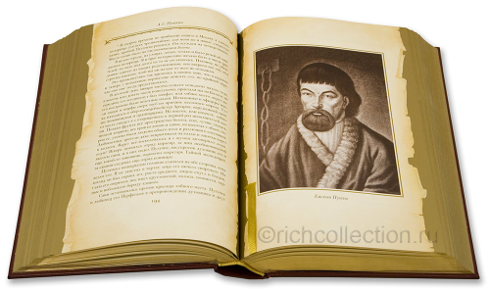
Роман "Капитанская дочка" писался Пушкиным во время работы над историческим очерком "История Пугачева". В это время поэт детально изучал архивные материалы о пугачевском бунте. Также для изучения "пугачевщины" Пушкин совершил путешествие на Урал в места, где происходило пугачевское восстание.

Slide 4
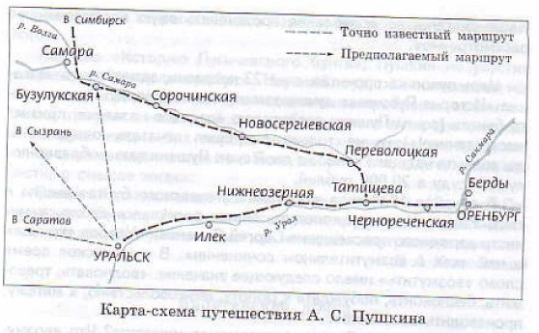
На Урале поэт общался с живыми пугачевцами и слушал их рассказы. Благодаря этому "погружению" в историю Пушкину удалось собрать уникальный материал, который и лег в основу романа.

Slide 5
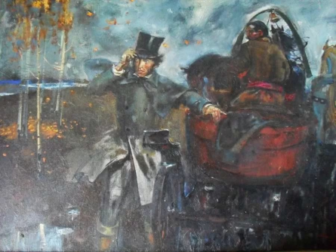
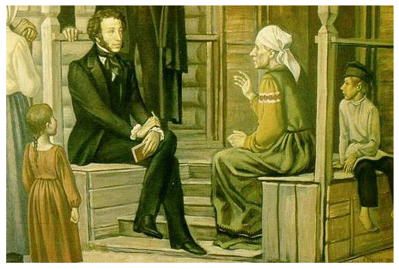

Slide 6
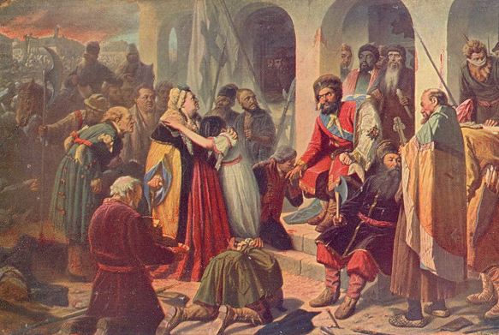
До нас дошло целых пять планов романа, что свидетельствует о длительной кропотливой работе автора. Опасаясь, что цензура не пропустит роман, Пушкин долгое время искал наиболее удачный вариант плана.

Slide 7
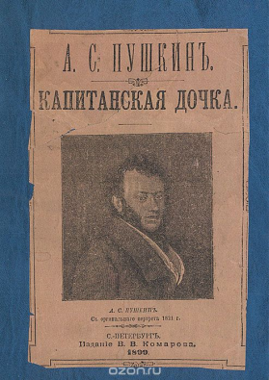
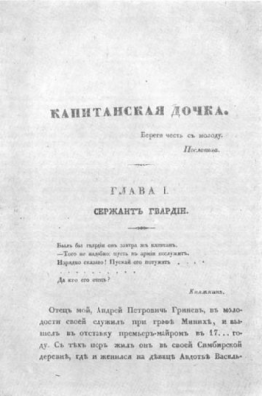
Первоначальная редакция "Капитанской дочки" была создана Пушкиным в августе 1833 г.. Однако эта редакция до нас не дошла. Поэт продолжал работать над "Капитанской дочкой" в 1834 г. В 1836 г. он провел окончательную переработку романа. Заключительные строки "Капитанской дочки" датируются 19 октября 1836 г.

Slide 8
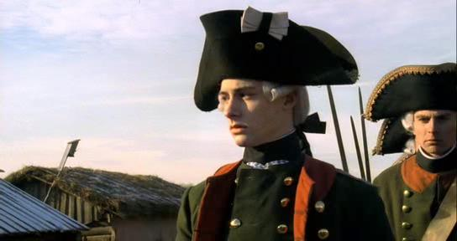
Прототипы героев
Изначально Пушкин задумывал своего героя дворянином, который переходит на сторону Пyгачева. Прототипом главного героя стали сразу несколько реальных людей: Шванвич и Вашарин. Шванвич в свое время добровольно перешел на сторону Пугачева. Вашарин же, напротив, был взят в плен Пyгачевым, но затем бежал и поступил на службу к генералу Михельсону, противнику пугачевщины.

Slide 9
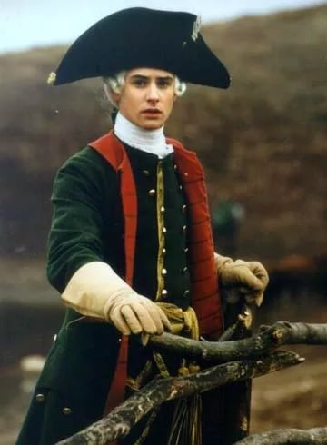
Позже Пушкин переименовал главного героя в Буланина, а затем - в Гринева. Фамилия Гринева была выбрана Пушкиным не случайно. После ликвидации пугачевского восстания в 1775 г. правительство опубликовало информацию о сообщниках Пугачева. В списках банды числился некий Гринев, который впоследствии оказался невиновен и не причастен к организации бунта.

Slide 10
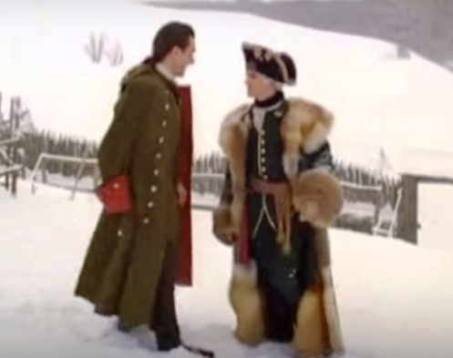
В результате Пушкин "разделил" своего главного героя на двух персонажей: доброго Гринева и злодея Швабрина. Образ Швабрина как дворянина-изменника уравновешивал собою образ Гринева. Это разделение на два персонажа сделало роман менее острым политически. В результате роман преодолел цензурные преграды, которые часто отравляли жизнь Пушкину.

Slide 11
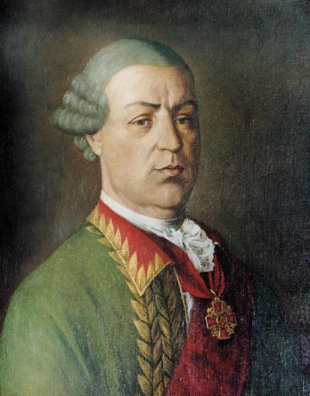
Прототипом генерала Андрея Карловича Р. стал Оренбургский губернатор Иван Андреевич Рейнсдорп. Пушкин перенес некоторые черты Рейнсдорпа на персонаж своего романа.

Slide 12
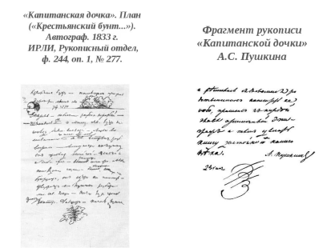
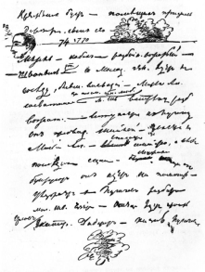
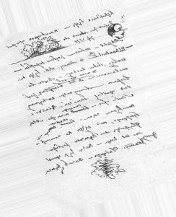
Пропущенная глава
Известно, что при окончательной обработке романа Пушкин "вырезал" целую главу романа (о бунте крестьян в деревне Гринева). Судя по всему, Пушкин сделал это, чтобы угодить строгой цензуре. При этом поэт сохранил "вырезанную" главу в особой обложке с надписью: "Пропущенная глава". Эта глава была впервые опубликована спустя много лет после смерти Пушкина, в журнале «Русский архив» в 1880 г.

Slide 13
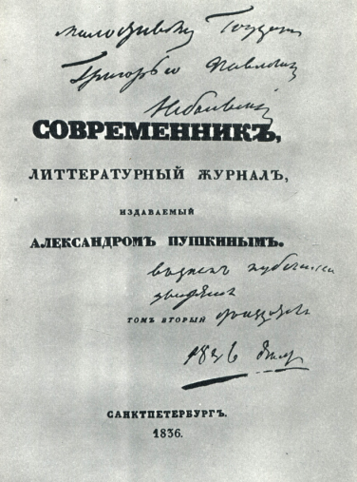
Публикация романа
Роман был впервые опубликован в пушкинском журнале «Современник» в 1836 г. в IV книге (это был последний выпуск журнала, вышедший при жизни поэта). Роман вышел в печать с некоторыми цензурными пропусками и без подписи автора. «Пропущенная глава» напечатана в первый раз в «Русском архиве» в 1880 году в №3.

Slide 14
«Капитанская дочка» - последнее большое произведение А.С. Пушкина, которое было завершено 19 октября 1836 года. И мы с особым вниманием вглядываемся в его последние стихи, письма, лица , в их сокровенный смысл. И в этом отношении «Капитанская дочка» - удивительное произведение.
Наша задача – разгадать некоторые загадки «Капитанской дочки», загадки человеческой жизни, истории, над которыми размышлял Пушкин в конце своего творческого пути.

Slide 15
Жанр произведения.
В критической литературе неоднократно высказывались разные мнения о произведении Пушкина. До сих пор нет единства и в определении жанра произведения. Что это – повесть? роман? «Капитанскую дочку» с полным правом можно назвать и романом, и повестью.
Повесть: невелика по объему и написана от лица небогатого дворянина в форме мемуарных записок.
Судьба героев не просто дана на фоне истории, она тесно переплетена с исторически значимыми для страны и общества событиями. Это признаки романа.

Slide 16
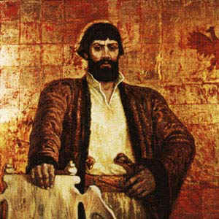
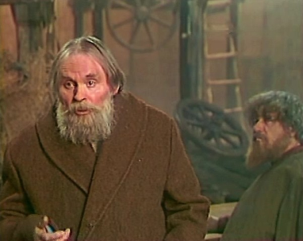
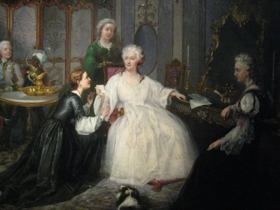
Герои произведения.
Исторические лица: Е.И. Пугачев, Белобородов, Хлопуша, Екатерина II, Петр III.
Вымышленные лица: П.А. Гринев и все остальные персонажи повести.

Slide 17
Историческая правда | Художественный вымысел
1. Исторические герои. | 1. Вымышленные лица.
2. Крестьянское восстание: взятие поволжских городов, безуспешная осада Оренбурга. | 2. Встречи с Гриневым. Взаимоотношения с Гриневым.
3. Казнь Пугачева и его сподвижников | 3. Присутствие Гринева на казни, встреча Маши с Екатериной II.

Slide 18
Анализ I-II главы.

Slide 19
Почему повесть названа «Капитанская дочка»? Маша Миронова – дочь капитана.
Что изменилось бы, если бы она называлась «Капитанская дочь»? Слово дочь более официальное, чем дочка.
Автор в качестве эпиграфа взял русскую пословицу «Береги честь смолоду». Эпиграф содержит основную мысль произведения.
Так что же такое честь? Почему издавна на Руси принято было честь почитать, уважать? Честь – достойные уважения и гордости моральные качества человека, его соответствующие принципы, доброе имя, почет, уважение.

Slide 20
Изменилось ли за века представление русских людей о чести?
А почему Пушкин выбрал в качестве эпиграфа предложение по цели высказывания побудительное? Хочет заставить каждого из нас беречь свою честь.
Честь можно снискать добрыми делами, бескорыстием, человечностью.

Slide 21
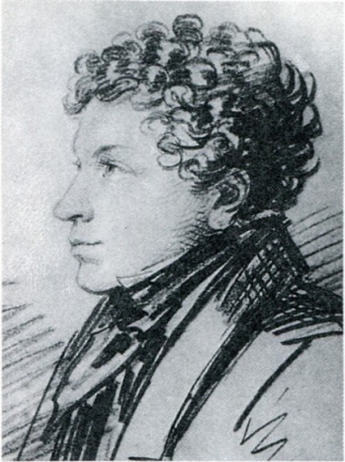
Из письма А.С. Пушкина своему младшему брату Льву. 1822г. (Пушкину 23 года) ПСС.
«Тебе придется иметь дело с людьми, которых ты еще не знаешь. С самого начала думай о них самое плохое, что только можно вообразить: ты не слишком ошибешься. Не суди о людях по собственному сердцу, которое, я уверен, благородно и отзывчиво. Никогда не принимай одолжений. Одолжение – чаще всего предательство. Избегай покровительства, потому что это порабощает и унижает. Никогда не делай долгов, лучше терпи нужду. Никогда не забывай умышленной обиды, будь немногословен или вовсе смолчи и никогда не отвечай оскорблением на оскорбление».

Slide 22
Расскажите о родителях Петруши. В какой семье он рос?
Какое значение имеет имя главного героя?
Назван в честь деда.
Уважение к семейным традициям.
Кто знает, что обозначает имя Петр?
Петр – по-гречески значит «камень», твердость характера, сила духа.
В каких условиях воспитывался Петруша? В каком окружении он рос?
Можно ли считать, что Петруша полностью усвоил взгляды отца на военную службу и строгие представления о сыновнем долге?
Нельзя сказать. Но он перенял от отца прямоту и честность.

Slide 23
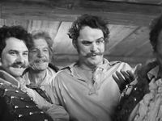
Какие заветы дал отец Петру при отправлении на службу?
С момента отъезда начинается второй этап формирования личности Петра Гринева. В чем изменился герой?
Рассказ о встрече с Зуриным

Slide 24
Почему законы в этом мире отличаются от законов в доме Гриневых?
На кого похож Зурин?
Зачем столь подробно описывается ритуал одевания Петруши?
Шуба, тулупчик являются как бы двойным поясом тепла, защищающим героя от холодного, враждебного мира.
Почему II глава называется «Вожатый»?
Объясните смысл эпиграфа.

Slide 25
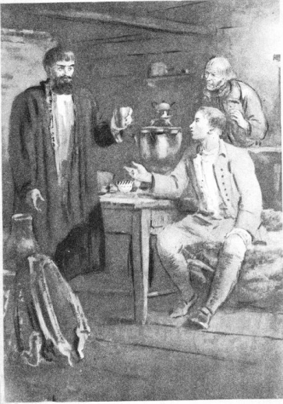
Каково отношение Савельича к вожатому?
Боится его, видит в нем разбойника, пьяницу.
Как реагирует бродяга на барский подарок?
Почему такие теплые слова говорит вожатый за неподходящий ему тулуп?
Что такое милосердие?
Почему Гринева застал буран в степи?
Каково символическое значение бурана?
Буран предвещает бурные события в судьбе героя.
Какое значение имеет сон Гринева?

Slide 26
Блуждание по снежной пустыне блуждание по мукам.
Мужик с черной бородой
Пугачев, позже благословит Петра и Машу.
Топор, мертвые тела
вскоре ему это предстоит увидеть.

Slide 27
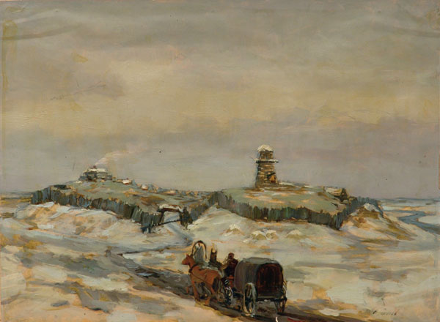
Подумай и ответь…
Каково первое впечатление от Белогорской крепости? Найдите в тексте детали, воссоздающие облик крепости.

Slide 28
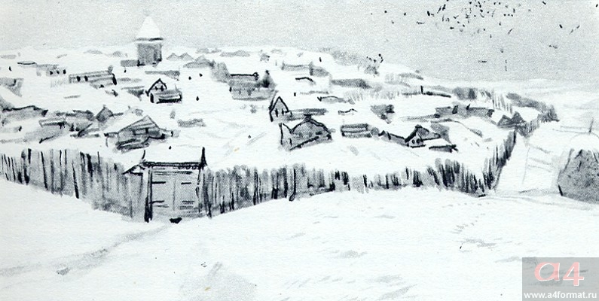
Белогорская крепость
«Крепость». Художник С.Герасимов.

Slide 29
Белогорская крепость
Представления Гринёва о боевой крепости | Реальная картина
Грозные бастионы, башни, вал. Начальник – строгий, сердитый старик, готовый за всякую безделицу сажать под арест на хлеб и воду. | Деревушка, окружённая забором. Скривившаяся мельница. Старая чугунная пушка у ворот. Старый инвалид нашивал заплату. Старушка в телогрейке с платком. Кривой старичок в офицерском мундире. «Никто не встретил меня».

Slide 30
Семья капитана Миронова.
Маша Миронова – нравственный идеал А.С. Пушкина
1) Образ Ивана Кузмича Миронова.
Каким предстает перед нами капитан Миронов?
«Муж и жена были люди самые почтенные. Иван Кузмич, вышедший в офицеры из солдатских детей, был человек необразованный и простой, но самый честный и добрый. Жена его им управляла, что согласовалось с его беспечностию.»

Slide 31
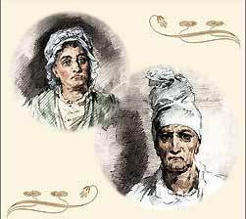
Подумай и ответь…
В 4 главе рассказчик так характеризует коменданта крепости: «Иван Кузьмич, вышедший в офицеры из солдатских детей, был человек необразованный и простой, но самый честный и добрый».
Какой смысл приобретает замечание «вышедший из солдатских детей»?
Солдатскому сыну дослужиться до должности коменданта крепости было невероятно трудно. Значит, Иван Кузьмич был боевой офицер, человек большого мужества и храбрости, участвовавший во многих сражениях.

Slide 32
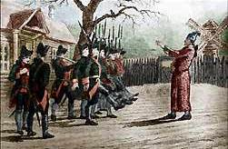
Подумай и ответь…
Каким предстаёт характер коменданта крепости из деталей его разговора с подчинёнными, женой, вновь прибывшим офицером?
Комендант по-отечески относится к солдатам. Он хорошо понимает, что выглядит смешно в своём китайском халате на военных учениях, что смешны и его инвалиды, не умеющие отличить правой стороны от левой. Ивану Кузьмичу горько быть посмешищем в глазах молодых офицеров.

Slide 33
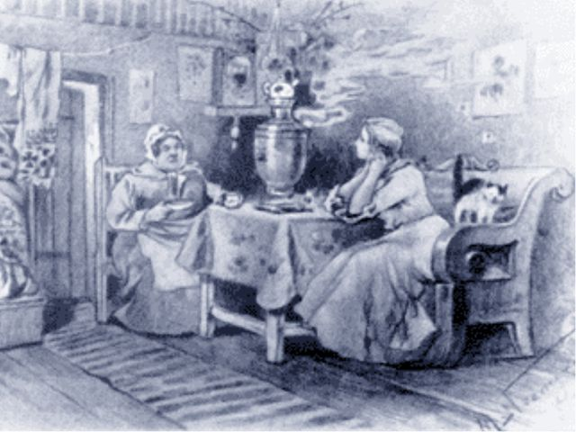
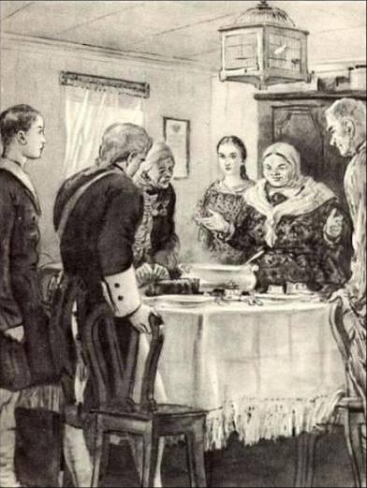
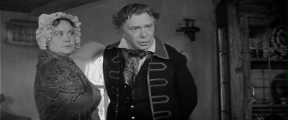

Slide 34
2) Образ Василисы Егоровны.
Как показана жена капитана Миронова в повести?
Комендантша крепости – сильная и волевая женщина, она всегда рядом со своим мужем, его поддержка и опора в трудные минуты жизни. Не случайно Швабрин говорит о ней: «Василиса Егоровна прехрабрая дама». Ей бы самой командовать полком! Комендантша сама подшучивает и иронизирует над мужем: «Только слава, что солдат учишь: ни им служба не дается, ни ты в ней толку не ведаешь. Сидел бы дома да богу молился, так было бы лучше». Она любит свою дочь, мечтает выдать ее замуж за богатого дворянина, хотя и не верит, что такой найдется: «… девка на выданье, а какое у ней приданое? частый гребень, да веник, да алтын денег…»

Slide 35
Подумай и ответь…
- Назовите наиболее типичные слова и сочетания слов, характерные для речи Василисы Егоровны.
- Как речь характеризует героиню?
Прошу любить и жаловать;
батюшка;
ступай себе с Богом;
частый гребень, да веник, да алтын денег;
сиди в девках…

Slide 36
3) Образ Маши Мироновой.
Маша Миронова – нравственный идеал А,С.Пушкина.
«Тут вошла девушка лет осьмнадцати, круглолицая, румяная, с светло-русыми волосами, гладко зачесанными за уши, которые у ней так и горели», - так описывает Пушкин дочь капитана Миронова. Если подумать, то она не была красавицей, но и небезобразна. Мы можем отметить, что героиня застенчива, скромна, поминутно краснеет и всегда молчалива. Мать называет её «трусихой», Швабрин описал ее «совершенною ду­рочкою».. Можно сказать, что Маша «вначале не нравится», «не производит никакого впечатления» на Гринева. Но нельзя судить по первому впечатлению, тем более что мнение о Маше вскоре у Гринева меняется. «Марья Ивановна скоро перестала со мною дичиться. Мы познакомились. Я в ней нашел благоразумную и чувствительную девушку»

Slide 37
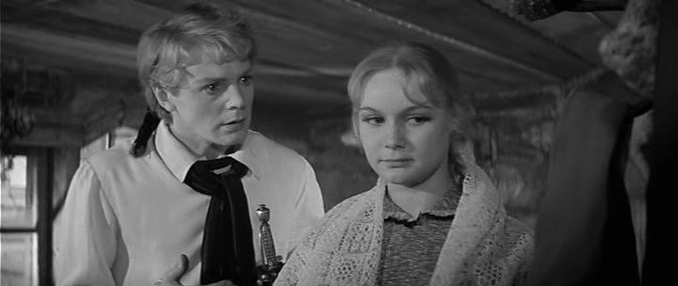
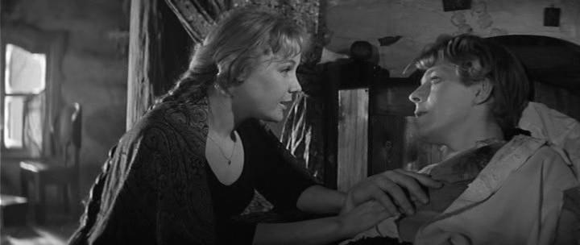

Slide 38
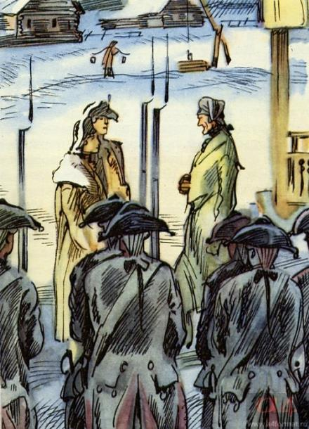
Обратимся к иллюстрациям
Учение в Белогорской крепости. Художник А.Иткин.

Slide 39
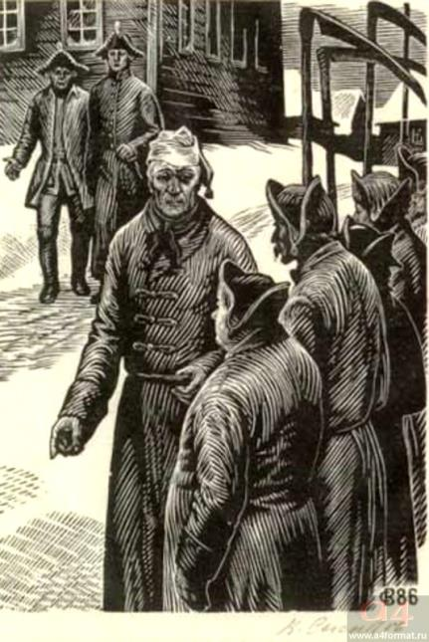
Обратимся к иллюстрациям
Учение в Белогорской крепости. Художник В.Сысков.

Slide 40
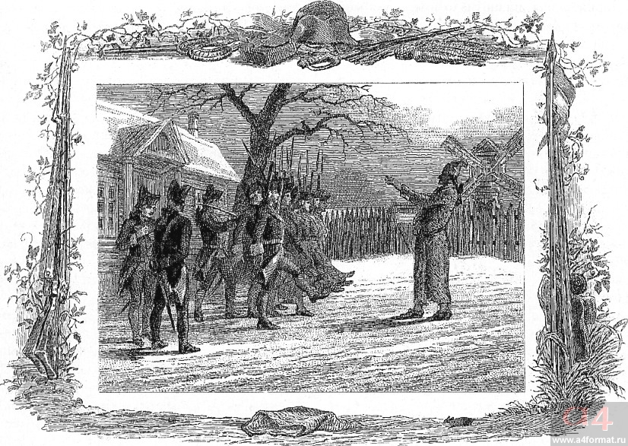
Обратимся к иллюстрациям
Учение в Белогорской крепости. Художник П.Соколов

Slide 41
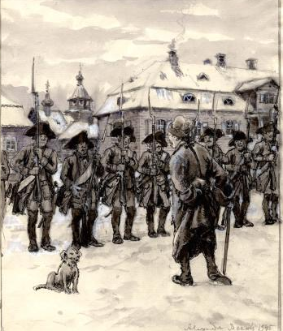
Подумай и ответь…
- Почему тоска берёт Гринёва при виде порядков, царивших в крепости?
- Могла ли такая крепость достойно отразить нападение противника?

Slide 42
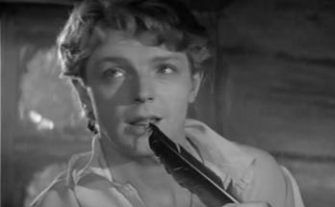
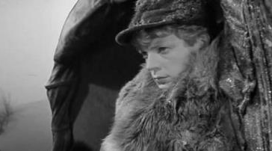
Смена настроения героя
Отношение к месту будущей службы: «И вот в какой стороне осуждён я проводить свою молодость. Тоска взяла меня…»
Жизнь в Белогорской крепости открывает перед юношей ранее не замеченную красоту простых, добрых людей и рождает общение с ними. Другого общества в крепости не было, Гринёв другого и не желал. Беседы с милыми простыми людьми, занятия литературой, любовные переживания – всё это доставляло ему истинное удовольствие. Над серьёзными общественными, жизненными проблемами он не задумывался.

Slide 43
Подумай и ответь…
«…Жизнь моя в Белогорской крепости сделалась для меня не только сносною, но даже и приятною», - пишет в начале главы Пётр Гринёв.
- Почему изменилось настроение героя?
- Расскажите о занятиях Гринёва в крепости. Упомянуты ли в главе военные занятия героя?

Slide 44
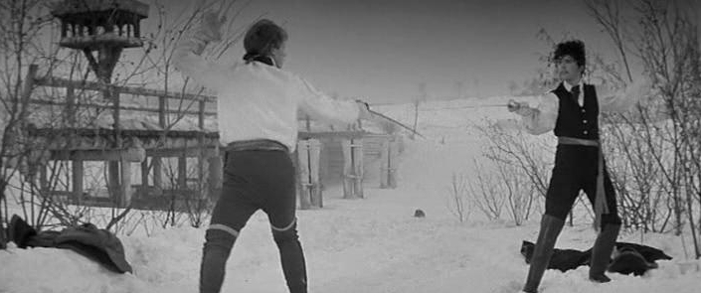
Подумай и ответь…
- Каким предстаёт Швабрин в 3 главе?
- Каков кульминационный эпизод 3 главы?
- Каковы причины дуэли?
- Как характеризует Швабрина поведение во время дуэли?

Slide 45
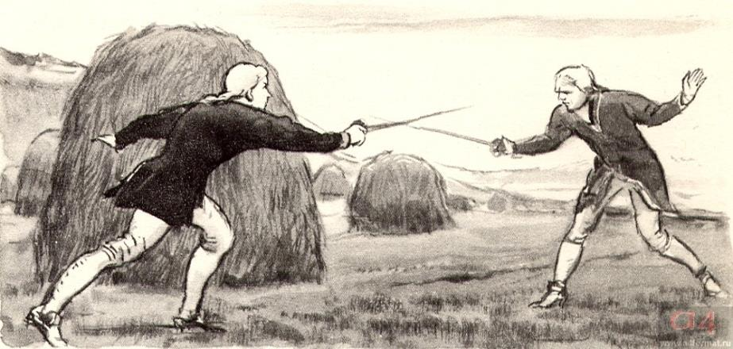
Обратимся к иллюстрациям
«Поединок». Художник С.Герасимов

Slide 46
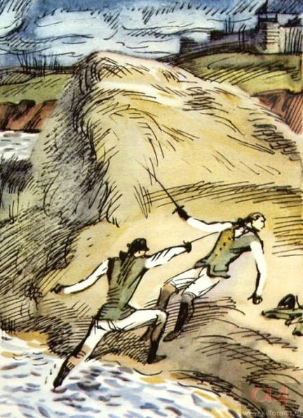
Обратимся к иллюстрациям
«Поединок». «…Я упал и лишился чувств». Художник А.Иткин

Slide 47
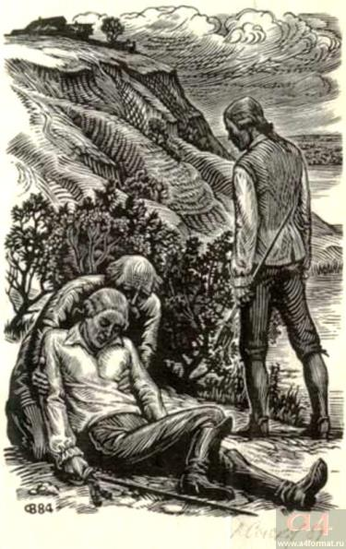
Обратимся к иллюстрациям
«Поединок». «…Я упал и лишился чувств». Художник В.Сысков

Slide 48
Найдите слова, показывающие отношение разных людей к дуэли
Василиса Егоровна: дуэль – самоубийство, дурь.
Марья Ивановна: резаться.
Иван Игнатьич: драться на дуэли, значит заколоть своего ближнего.
Савельич: тыкать железными вертелами да притоптывать.

Slide 49
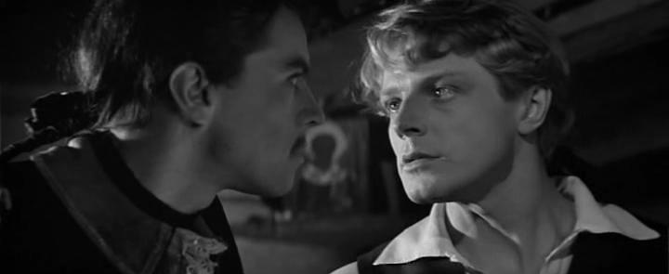
Подумай и ответь…
- Случайна ли дуэль Швабрина и Гринёва?
- Кто и из каких побуждений рассказал родителям Гринёва о его дуэли?

Slide 50
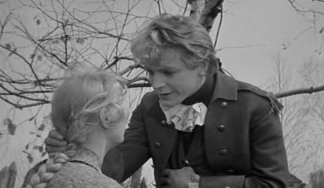
Любовь
- Почему Маша Миронова всячески стала избегать встреч с Петром Гринёвым? Каков смысл эпиграфа к главе «Любовь»?
Ах ты, девка, девка красная! Не ходи, девка, молода замуж; Ты спроси, девка, отца, матери, Отца, матери, роду-племени; Накопи, девка, ума-разума; Ума-разума, приданова. Песня народная
Буде лучше меня найдёшь, позабудешь. Если хуже меня найдёшь, воспомянешь.
То же

Slide 51
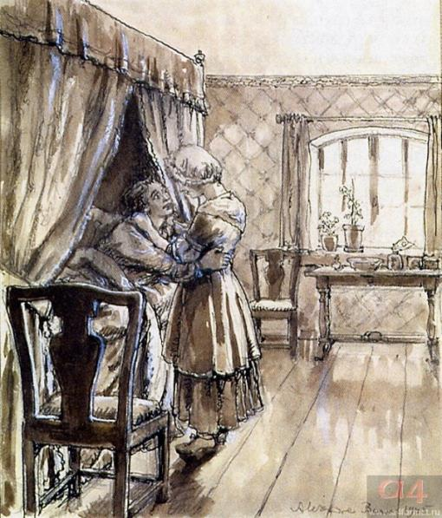
Обратимся к иллюстрациям
«Любовь». Объяснение в любви. Художник А.Бенуа

Slide 52
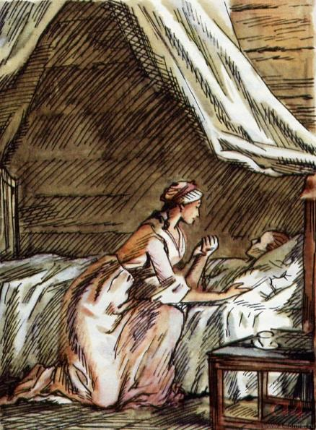
Обратимся к иллюстрациям
«Любовь». Объяснение в любви. Художник А.Иткин.

Slide 53
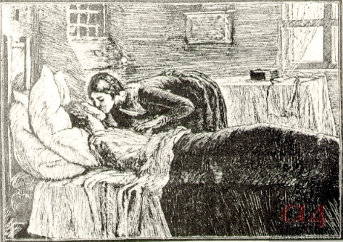
Обратимся к иллюстрациям
«Любовь». Объяснение в любви. Художник Д.Фаворский. 1938

Slide 54
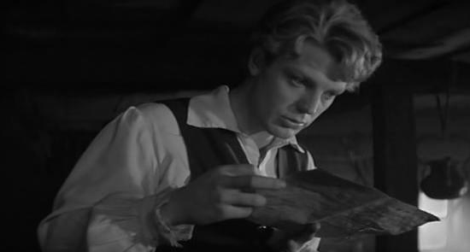
Письмо отца
- Почему родители Гринёва отказали Петру Андреевичу в родительском благословении?
- Какие качества характера Савельича проявились в его отношении к происходящим событиям?

Slide 55
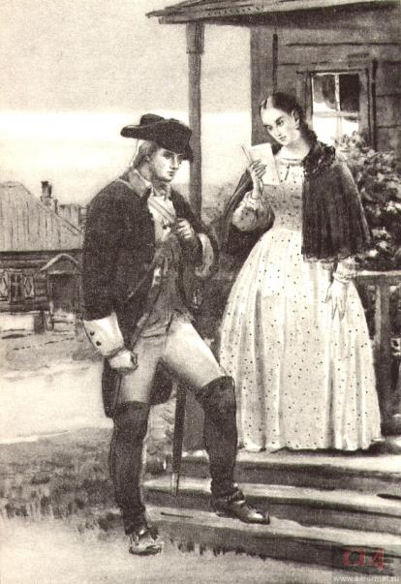
Обратимся к иллюстрациям
«Письмо от батюшки». Художник С.Герасимов.

Slide 56
Анализ 6 главы «Пугачёвщина».
Творческая работа.
- Опишите губернию, которая «обитаема была множеством полудиких народов».
Составьте небольшой рассказ.
Обширная и богатая Оренбургская губерния обитаема была множеством полудиких народов. Они часто поднимали восстание. Поэтому российское правительство принимало меры для удержания их в повиновении. Для этого были выстроены крепости и заселены казаками, которые должны были охранять спокойствие и безопасность края. Но в 1772 году произошло возмущение яицких казаков в их главном городе. Бунт усмирили, но мятежники выжидали удобного случая для возобновления беспорядков.

Slide 57
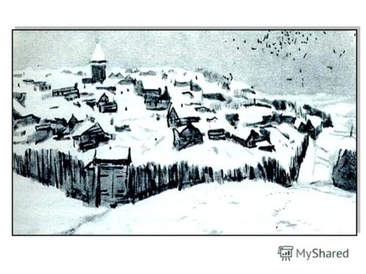
Какое сообщение получил от генерала капитан Миронов?
- Какие меры были приняты в крепости?
- Какие приготовления начались в крепости после получения письма от генерала?

Slide 58
Почему комендант посадил урядника под караул?
- Какое новое обстоятельство усилило беспокойство коменданта?
- О чём говорилось в воззвании Пугачёва?
- Кого они решили допросить о Пугачёве?
- Опишите башкирца.
-Почему башкирец ничего не рассказал о том, кто его подослал в крепость?
- Какую весть сообщила Василиса Егоровна?
-Почему комендантша отказалась уехать в Оренбург?
-Почему П.Гринёв забыл нарочно шпагу в доме коменданта?

Slide 59
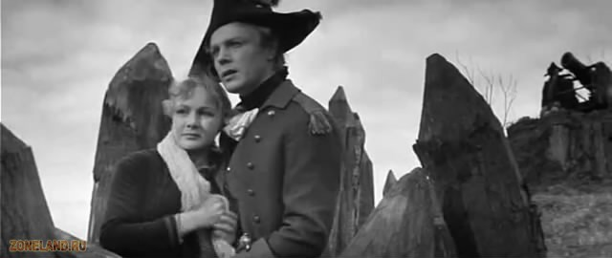
Выборочное чтение «Сцена прощания Марьи Ивановны и П.Гринёва».

Slide 60
Работа со словарём:
Стоять в ружьё – быть в боевой готовности.
Ранг – чин, звание.
Присяжные – здесь: присягнувшие, принявшие присягу.
Сайдак – лук с колчаном и стрелами.
Вор – здесь: разбойник, изменник.
Великодушный – здесь: человек, обладающий величием души.
Приступ – атака, штурм

Slide 61
Как понимаете название главы «Приступ»? - Почему Марья Ивановна не смогла уехать в Оренбург?
Кого увидел П.Гринёв недалеко от крепости?
С какими словами обратился комендант к солдатам?
О ком больше всего переживал П.Гринёв?
Каким было войско Пугачёва?
Выборочное чтение сцены «Прощание Маши с родителями»

Slide 62
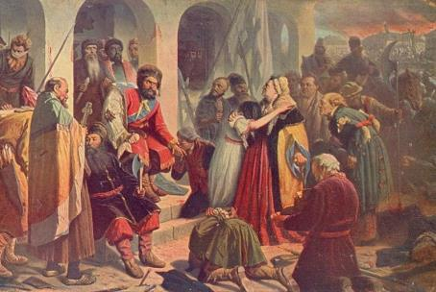
Почему так быстро удалось Пугачёву взять крепость?
Как вели себя немногочисленные защитники крепости?
О чём хочет сказать автор фразой: «Народ повалил на площадь; нас погнали туда же»?
Каким увидел Пугачёва Гринёв во вторую встречу?
Как приняли смерть Иван Кузьмич, Иван Игнатьич, Василиса Егоровна?

Slide 63
- Почему Пугачёв не повесил П.Гринёва?

Slide 64
Дополните предложения:
Комендант отвечал твёрдым голосом: …
Самозванец – тот, который выдаёт себя за другого человека, присвоив его имя, звание.
Пётр Игнатьич: ты нам …; ты …
Василиса Егоровна: …

Slide 65
Проявление каких черт Пугачева мы наблюдаем в главе VII «Приступ»?
Жестокость - "Унять старую ведьму!«
Беспощадность - «Вешать его!»
Милосердие, благодарность - за тулуп или за БРАТА? - сохранил жизнь Гринёву.

Slide 66
Анализ 8 главы «Незваный гость».
Работа со словарём:
Кивот – небольшой шкаф, подставка для икон.
Келья – здесь: небольшая комната уединённо живущего человека.
Добродетель – добро, стремление к добру.

Slide 67
-Прочитайте эпиграф к этой главе. В чём его смысл?
- Каким увидел Гринёв коменданский дом?
- Где находилась Марья Ивановна?
- Что делали разбойники в крепости?
- Почему Пугачёв оставил в живых П.Гринёва? Как он об этом говорит?
- О чём размышлял Гринёв?
«Оставаться в крепости, подвластной злодею, было … . Долг требовал, чтобы я явился туда, где служба моя могла ещё быть … . Любовь советовала мне оставаться при … и быть её … и …».

Slide 68
Какую картину увидел П.Гринёв в комендантском доме? Каким предстал перед ним Пугачёв?
Пугачёв сидел на первом месте, облокотясь на стол и подпирая чёрную бороду своим широким кулаком. Черты лица его, правильные и довольно приятные, не изъявляли ничего свирепого.

Slide 69
- Кого Гринёв называет «новобранными изменниками» и почему?
- Каким предстал Петруше военный совет Пугачёва?
- Какие настроения пугачёвцев передаёт бурлацкая песня?

Slide 70
Чтение в лицах эпизода «Вторая встреча П.Гринёва с Пугачёвым»
- Почему П.Гринёв отказался служить Пугачёву?
Я природный дворянин; я присягал государыне императрице: тебе служить не могу.
- Почему Пугачёв простил дерзкие и правдивые речи Гринёва?
«Моя искренность поразила Пугачёва»

Slide 71
Работа со словарём:
Обер – секрета́рь – главный секретарь.
Минка́ль – дешёвая хлопчатобумажная ткань.
Рее́стр – список, перечень.
Тафта́ – тонкая глянцевая шёлковая ткань.
Рати́н – шерстяная ткань для верхней одежды.
Челоби́тье – прошение.

Slide 72
-Что такое разлука?
-Прочитайте эпиграф к этой главе. В чём его смысл?
- Какой план вы составили по 9 главе?
Будем анализировать главу по следующим эпизодам:
1.Швабрин на службе у Пугачёва.
2.Савельич предъявляет счёт Пугачёву.
3.Прощание с Марьей Ивановной.

Slide 73
1 эпизод.
«Швабрин на службе у Пугачёва».
-Что увидел П.Гринёв на сборном месте?
- Как народ встречает Пугачёва?
-Кого увидел Гринёв среди главных сообщников Пугачёва?
- Куда направил Пугачёв Гринёва?
- Кого назначил Пугачев новым комендантом крепости?
- Как воспринял эту новость Гринёв?

Slide 74
2 эпизод.
«Савельич предъявляет счёт Пугачёву».
- Какую бумагу подал Савельич Пугачеву перед отъездом из крепости?
- Кто зачитал бумагу?
- Давайте составим реестр барскому добру, раскраденному злодеями.
Список украденных вещей:
1. … , на шесть рублей.
2. …. , на семь рублей.
3. … , на пять рублей.
4. … , на десять рублей.
5. …, на два рубля с полтиной.
6. … , на четыре рубля.
7. .. , на сорок рублей.
8. …, на пятнадцать рублей.

Slide 75
-Какова была реакция Пугачёва на бумагу, составленную Савельичем?
3 эпизод.
«Прощание с Марьей Ивановной».
-В каком состоянии находилась Марья Ивановна?
- Какие мрачные мысли его волновали?
- Какое решение принимает Гринёв, чтобы помочь Марье?
- Каковы были минуты прощания Гринёва с Марьей?
«Оставалось одно средство: я решился тот же час отправиться в Оренбург, дабы торопить освобождение Белогорской крепости и по возможности тому содействовать».
Содействовать – оказать содействие, способствовать.

Slide 76
Кто догнал Гринёва с Савельичем, когда они пошли по Оренбургской дороге?
Что пожаловал Пугачёв Гринёву перед отъездом того в Оренбург?
Всё ли передал урядник Гринёву?

